Slide 1
Сезонные витамины

Slide 2
ВИТАМИНЫ

Slide 4
ЗИМА

Slide 5
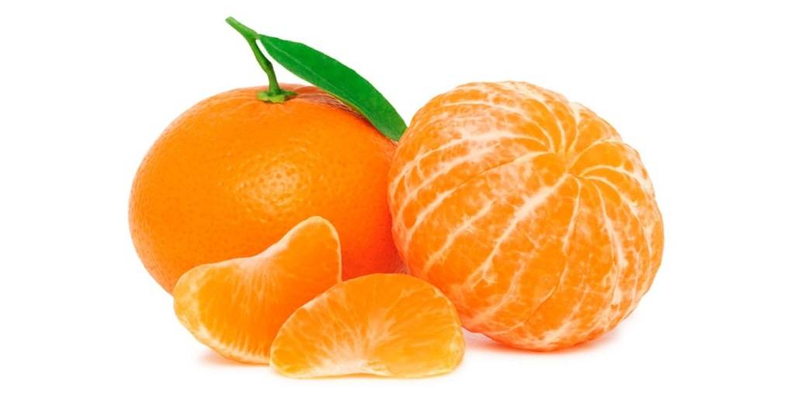
Мякоть мандарин содержит органические кислоты, витамины (А, D , К , B4, тиамин , рибофлавин , аскорбиновая кислота , рутин) и фитонциды. В кожуре обнаружено до 1—2 % эфирного (мандаринового) масла, оранжевые и желтые пигменты, среди них каротин. Также в мандаринах содержатся такие минеральные вещества: калий, магний, железо, фосфор, натрий и кальций.
Мандарины

Slide 6
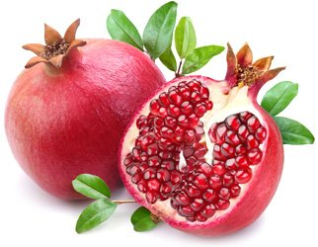
Плоды граната содержат витамины С, В6, В12, Р, клетчатку, минеральные вещества и микроэлементы: кальций, магний, калий, марганец, фосфор, йод, железо, натрий. В Гранатовом соке находится от 8 до 20% сахара (глюкоза и фруктоза), до 10% лимонной, яблочной, винной, щавелевой, борной, янтарной и других органических кислот, фитонциды, азотистые и дубильные вещества, зола, танин, сернокислые, хлористые и другие соли.
Гранат

Slide 7
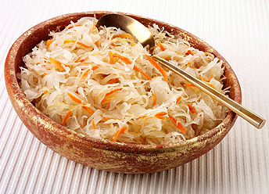
Кислая капуста содержит большое количество витамина С – в 100 граммах квашеной капусты содержится до 20 мг витамина жизни, укрепляющего иммунную систему и препятствующего преждевременному старению клеток и тканей. Кроме того, квашеная капуста полна витамина А, витаминов группы В, витаминов К и U. Эти вещества предупреждают возникновение многих заболеваний желудочно-кишечного тракта, включая язвенную болезнь желудка и язву двенадцатиперстной кишки. Много в кислой капусте содержится и йода.
Квашеная капуста

Slide 8
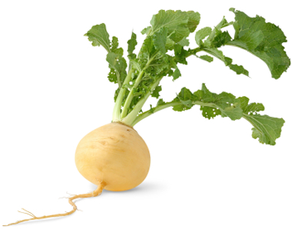
Репа с древности считалась превосходным средством очистки организма от шлаков. В сырой репе содержится до 9% сахаров, очень высокое содержание витамина С (вдвое больше, чем в каком-либо корнеплоде), В1, В2, В5, РР, провитамина А (особенно в жёлтой репе), легко усваивающиеся полисахариды, стерин (элемент, необходимый при лечении атеросклероза.
Репа

Slide 9
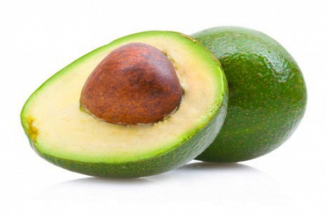
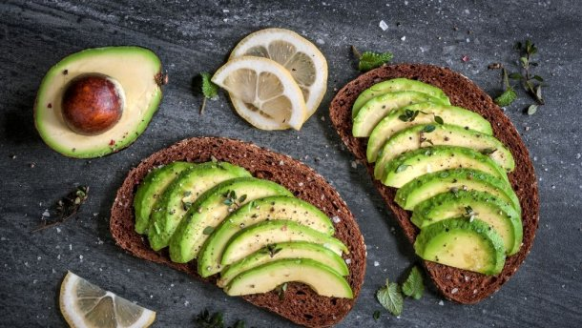
Минеральные вещества: Калий (K), Фосфор (P), Кальций (Ca), Магний (Mg), Натрий (Na), Железо (Fe)
Основные витамины: A, C, K, PP, E, B
Авокадо

Slide 10
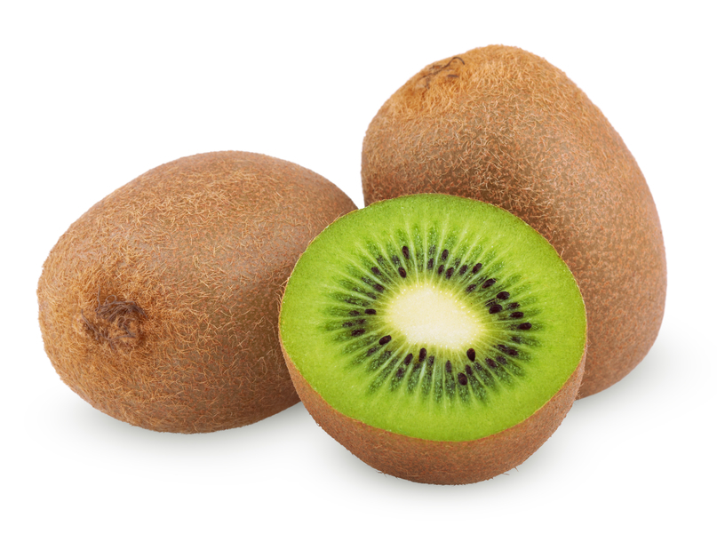
В большом количестве в плодах содержится витамин С – около 92 мг на 100 г ягоды, это больше чем в цитрусовых, смородине и болгарском перце. В состав входят витамины В2, В3, В9 и В6. Киви содержит витамины А, Е, D и никотиновую кислоту. Микро- и макроэлементы, входящие в состав киви: магний – 30 мг, калий – 300 мг, натрий – 3 мг, кальций – 40 мг, железо – 0,41 мг, фосфор – 34 мг, цинк и марганец.
Киви

Slide 11
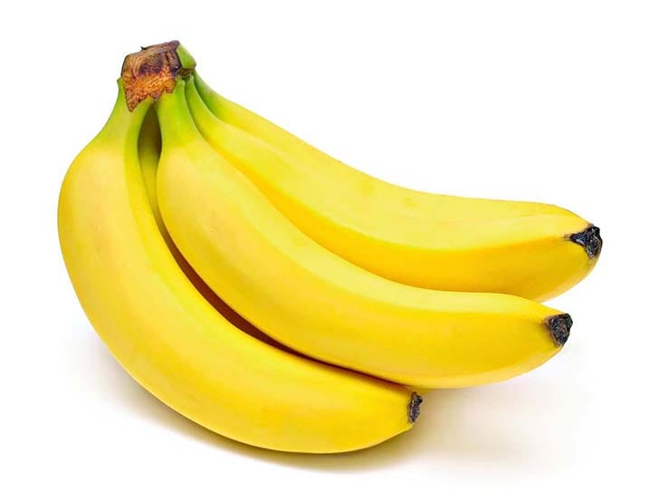
В бананах много калия, который помогает сердцу правильно работать. Причиной появления сердечных недугов, в частности аритмии, является недостаток этого микроэлемента.
Бананы полезны людям, имеющим желудочно-кишечные заболевания и болезни печени. При употреблении слегка недозрелых бананов снижается риск заболевания раком кишечника. Люди, употребляющие ежедневно в пищу бананы, оптимистичны и сконцентрированы.
Бананы

Slide 12
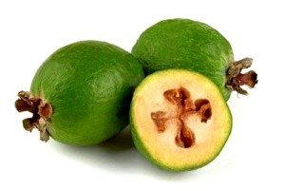
По содержанию йода фейхоа не уступает морским продуктам. Одним из первых медицинских показаний к применению фейхоа как обязательного элемента рациона являются заболевания щитовидной железы.
Полезные свойства фейхоа проявляются благодаря наличию высокой концентрации в мякоти витамина С. Продукт показан при анемии, гиповитаминозе и для повышения защитных свойств иммунной системы.
Фейхоа

Slide 13
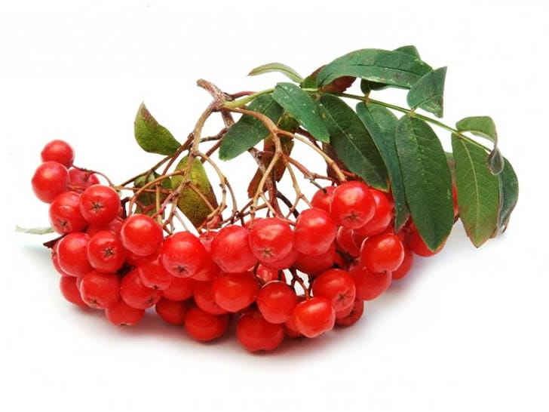
Содержание воды в плодах дерева составляет 80%, но, несмотря на это, в них много белков, углеводов и органических кислот – яблочной, лимонной и виноградной, а также минералов и витаминов – B1, В2, С, Р, К, Е, А. Кроме того, в них есть калий , магний, железо, фосфор и другие микро- и макроэлементы, а также пектиновые, флавоновые, дубильные вещества и эфирное масло.
Рябина

Slide 14
Будьте здоровы!

